Slide 1
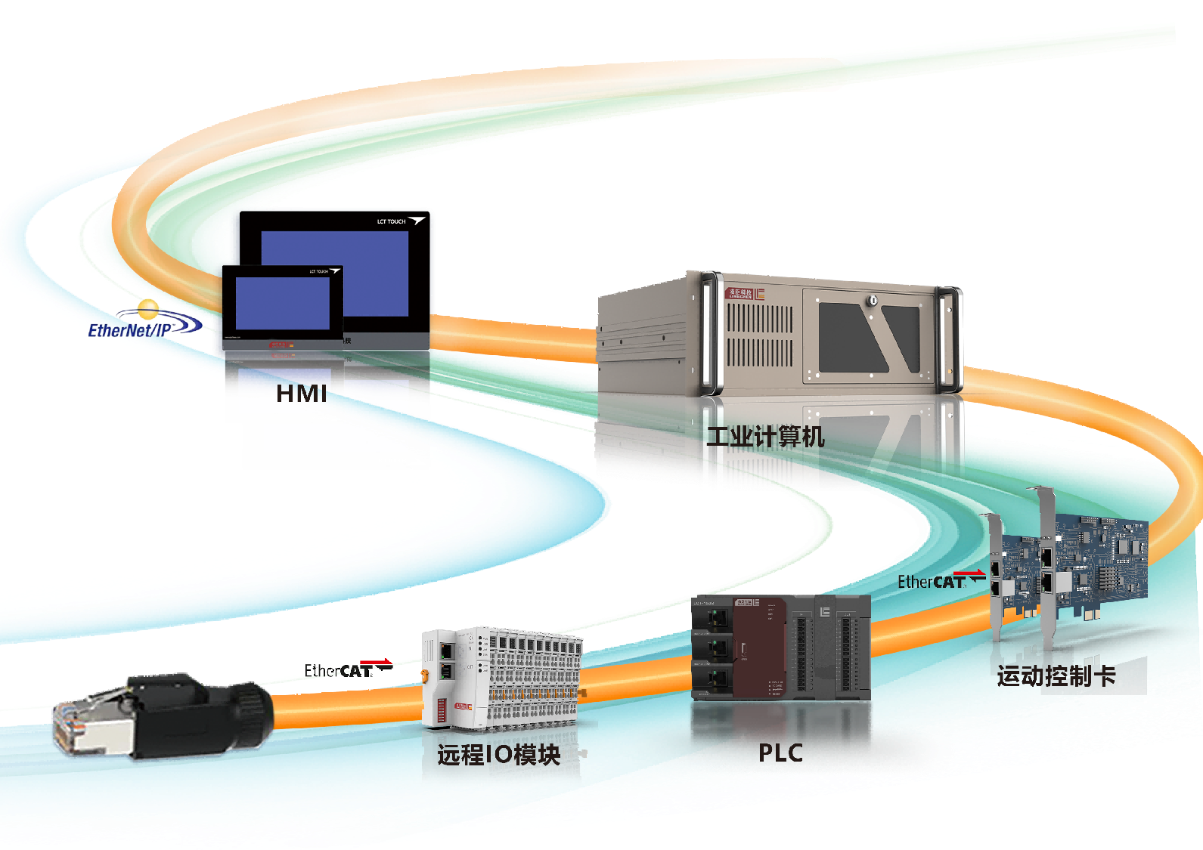
2025
缝纫机

Slide 2
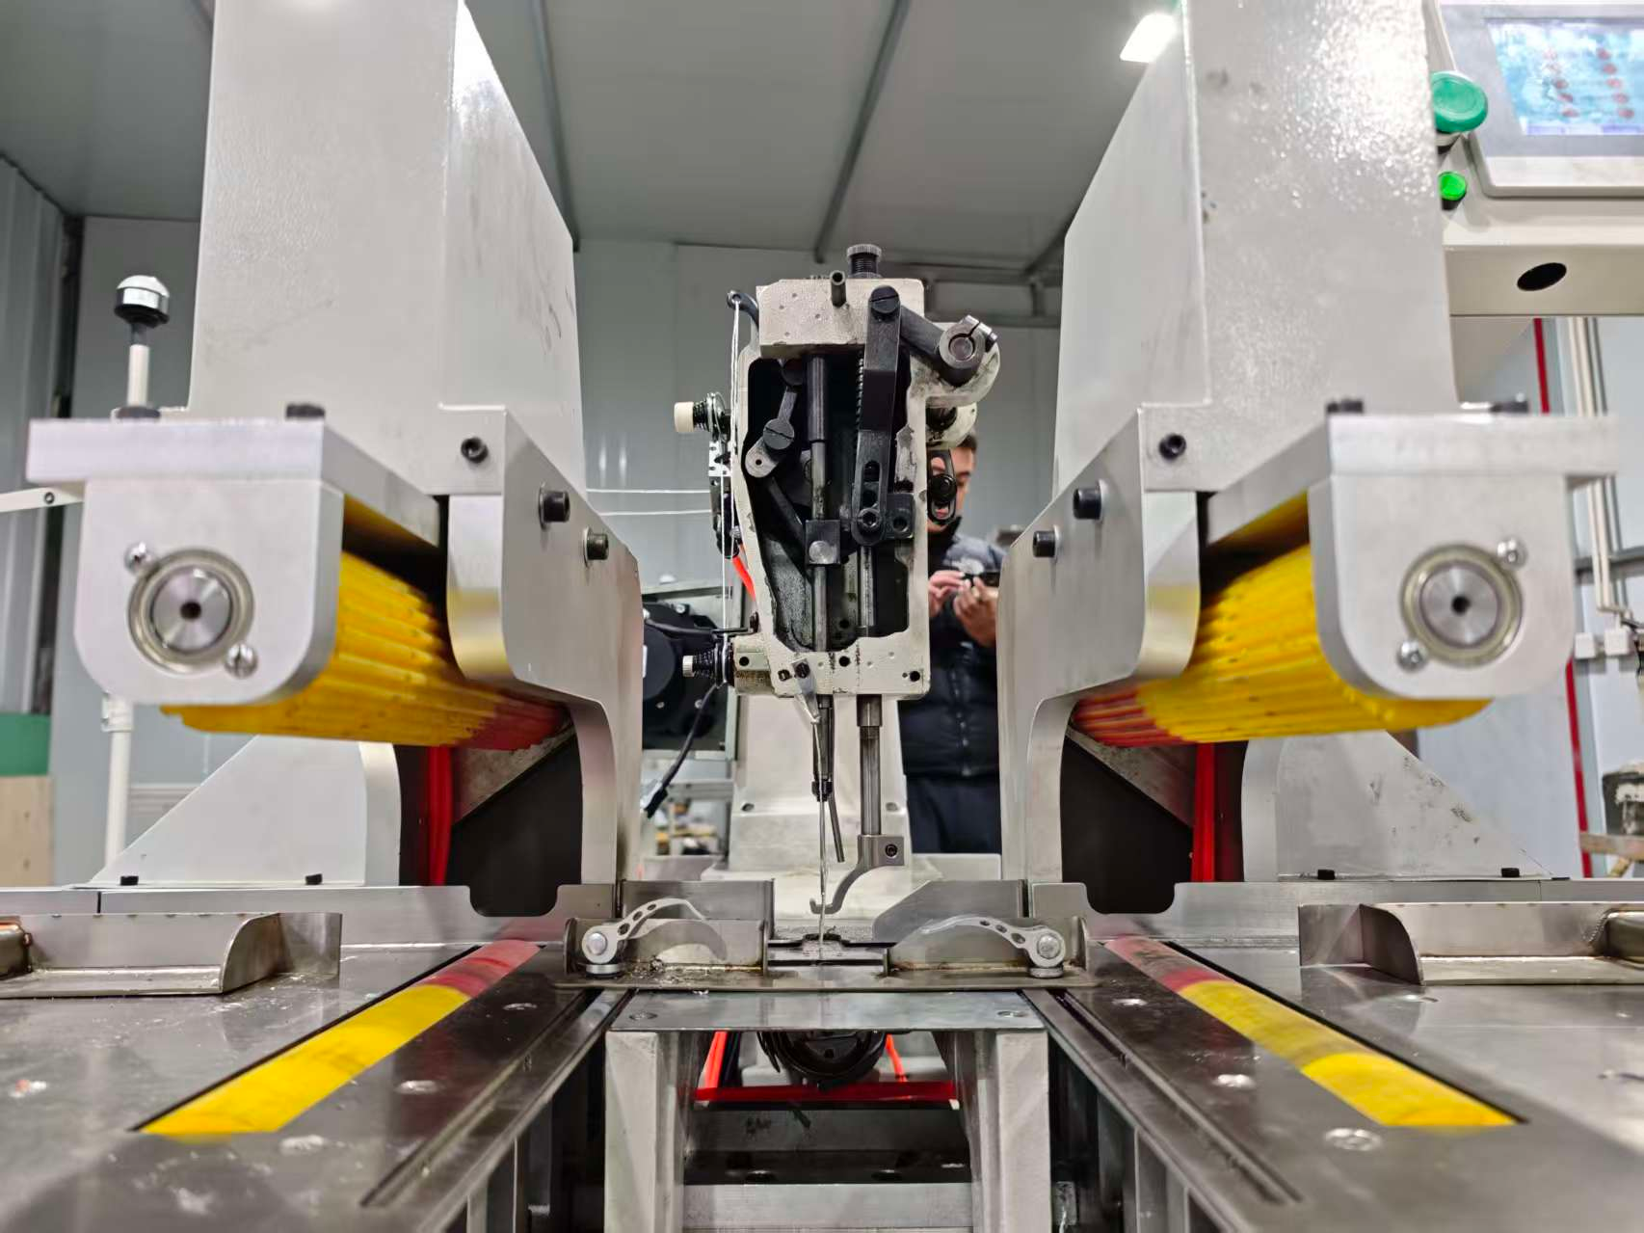
整机实物图
01
03
下图位缝纫机实物图示，传动主要由缝纫机头，X方向送料以及Y方向送料构成。

Slide 3
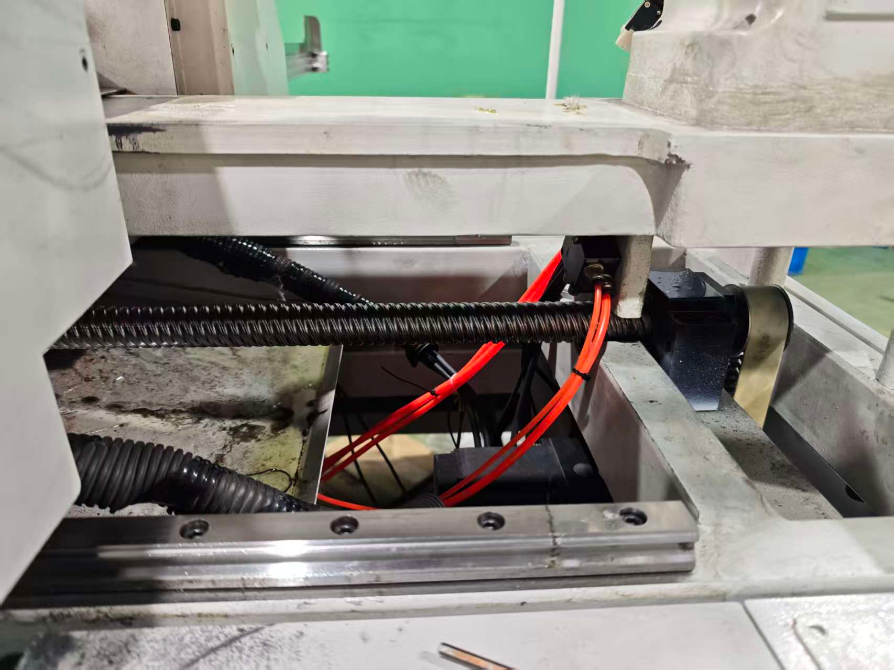
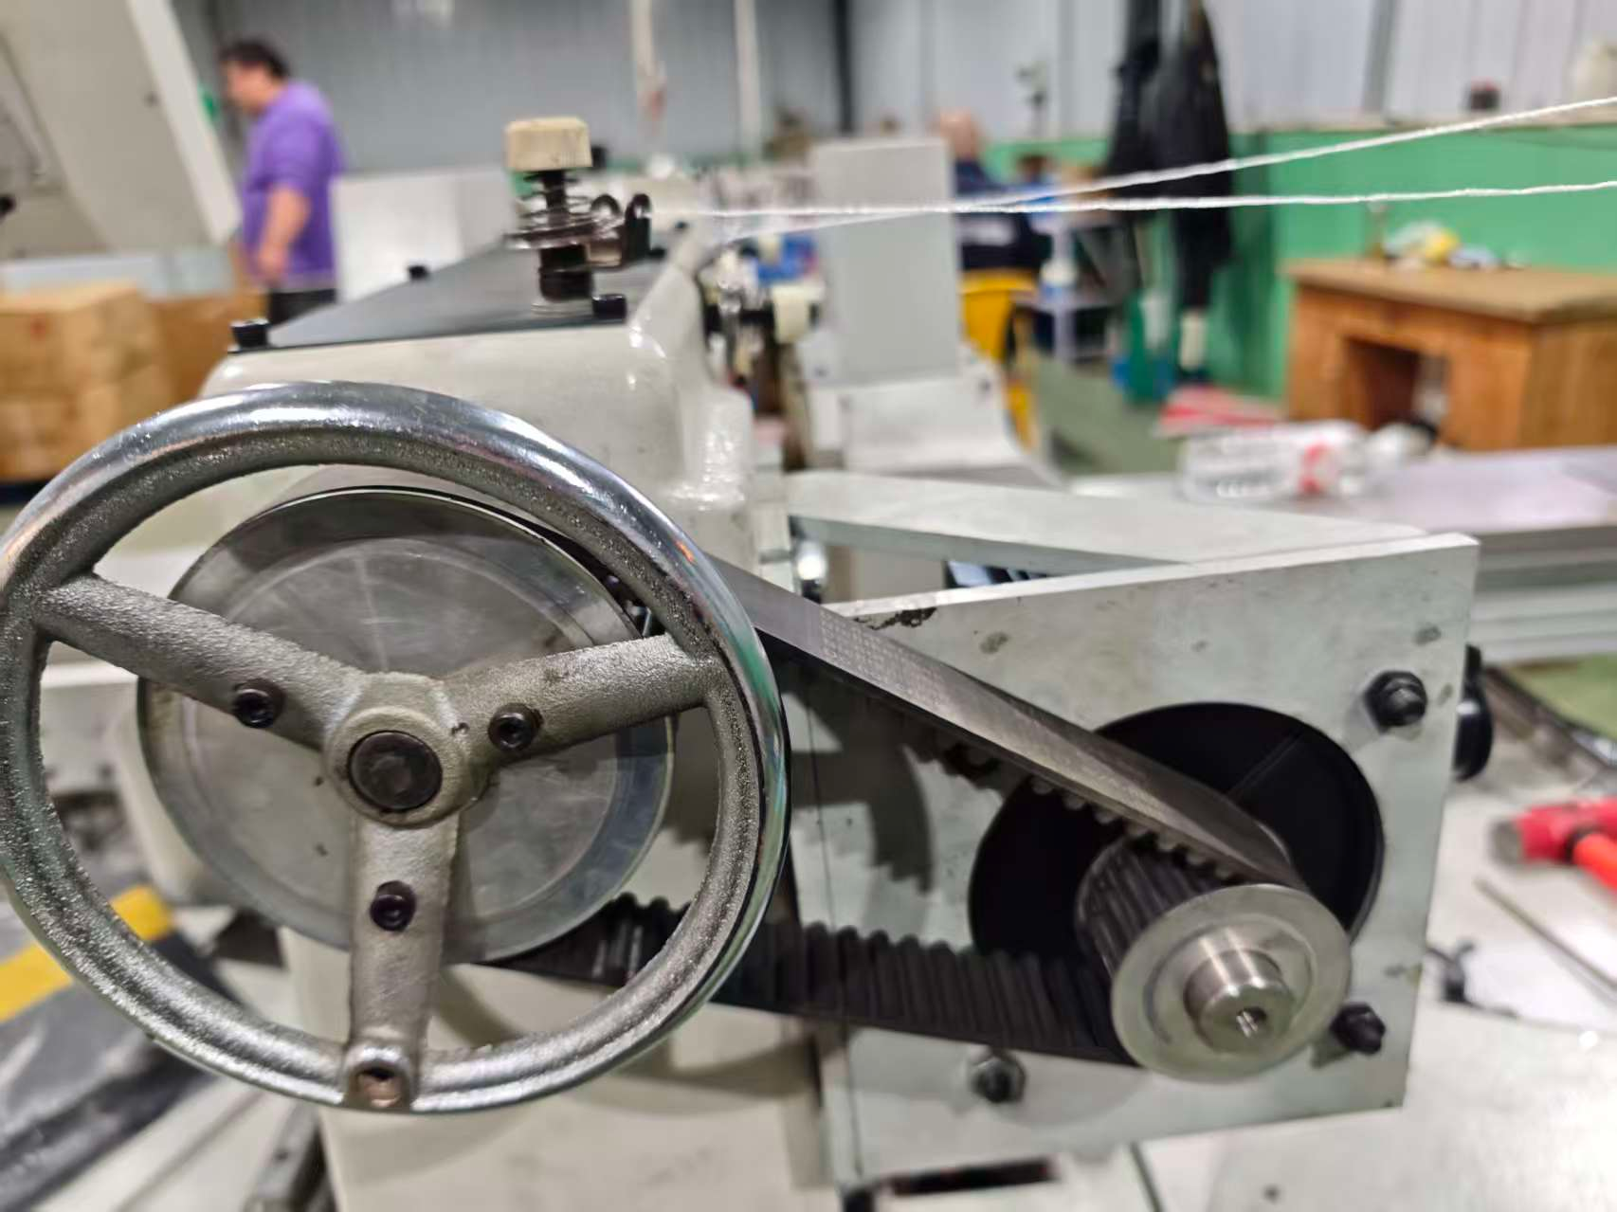
传动机构
03
1.Y轴采用1:10减速机连接皮带带丝距30MM丝杠传动，主轴机头速比1:2同步带传动。

Slide 4
工艺流程
01
03
工艺拓扑
机头实轴 (Head)​
系统主轴。它的旋转角度（相位）是整个工艺的节拍基准，直接反映了缝纫的进程。
虚轴X (Virtual_X)​
核心中介协调器。它通过电子凸轮耦合，严格跟随机头主轴的相位。所有运动轨迹规划都在此虚轴上完成，再传递给实轴。
实轴 X1, X2​
X方向运动。它们通过电子齿轮耦合到虚轴X。这使得X1和X2能够严格同步地执行由虚轴X规划的、与机头相位相关的运动轨迹。
实轴 Y轴​
Y方向运动。通过电子凸轮直接耦合到机头主轴。其运动曲线直接根据机头角度定义，确保动作（如抬压脚、送料）与针刺布动作在时间上完美配合。
主轴机头
凸轮耦合
凸轮耦合
虚轴X轴
Y轴
齿轮耦合
齿轮耦合
X1轴
X2轴

Slide 5
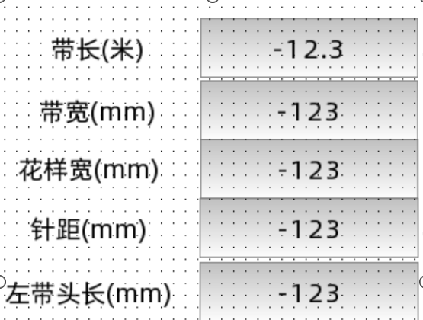
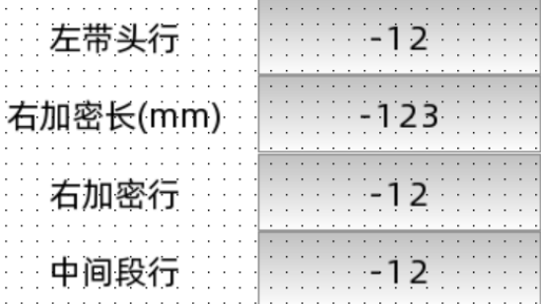
参数
01
03
缝纫主要参数
通过带长，带宽，行数设定，满足任意带宽和承重拉力的的需求

Slide 6
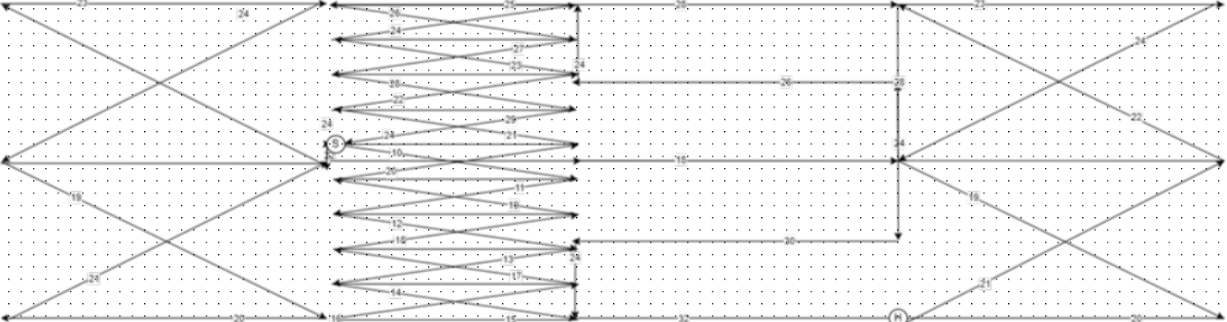
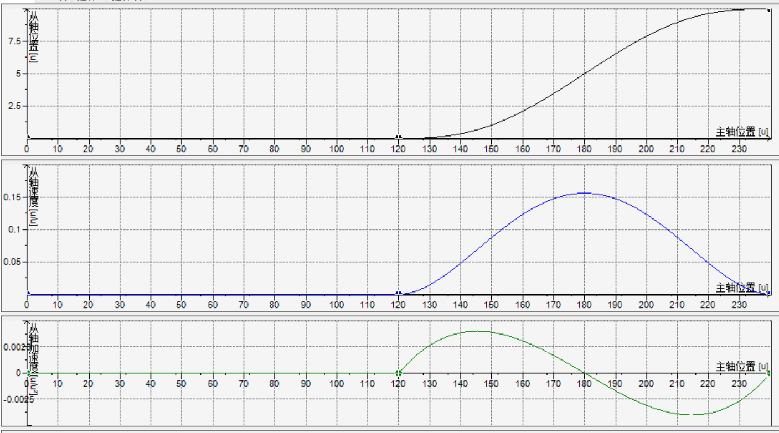
工艺流程
01
03
轨迹曲线规划
轨迹规划：通过轨迹，需要在控制系统内预先进行路径插补计算，生成各轴的运动指令
通过上页参数生成上图示缝纫轨迹，程序内依次完场加密-左带头-右带头-中间直线的缝纫。
单周期曲线如如右图所示

Slide 7
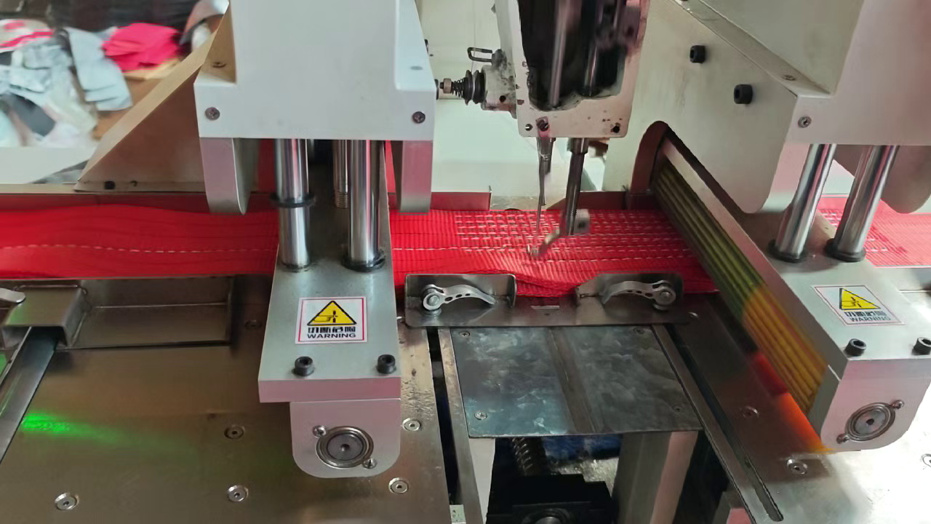
04
成品
生产视频

Slide 8
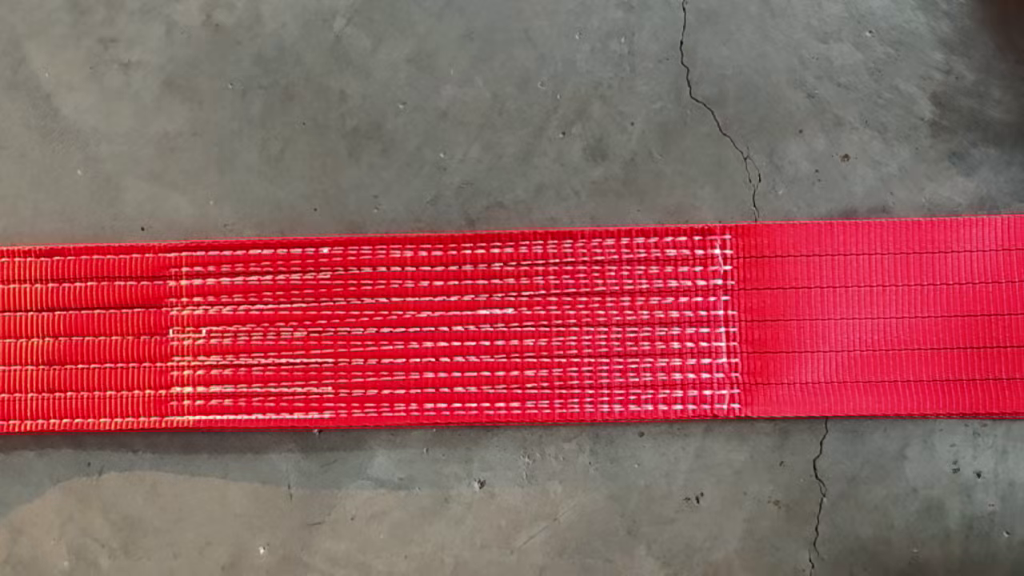
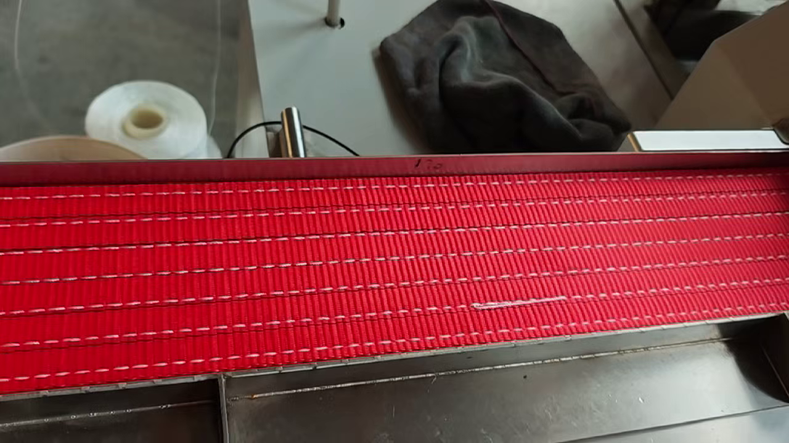
04
成品

Slide 9
04
性能
性能：
速度: 800-1000针/min
宽度: 90-350MM
方案优势：
4轴1MS扫描周期，位置速度规划更加柔和，程序执行速度更快。
全凸轮方案，调试更加方便直观，方便应对不同宽度长度和物料材质调试
轨迹路径规划，相位调整，可自由调整花型适应不同材料缝纫线迹。

Slide 10
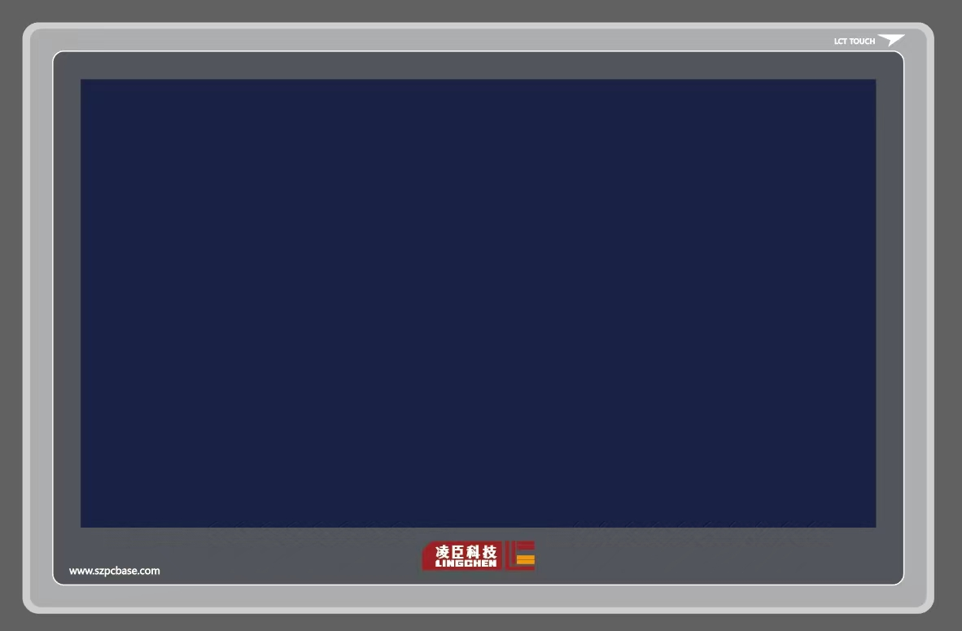
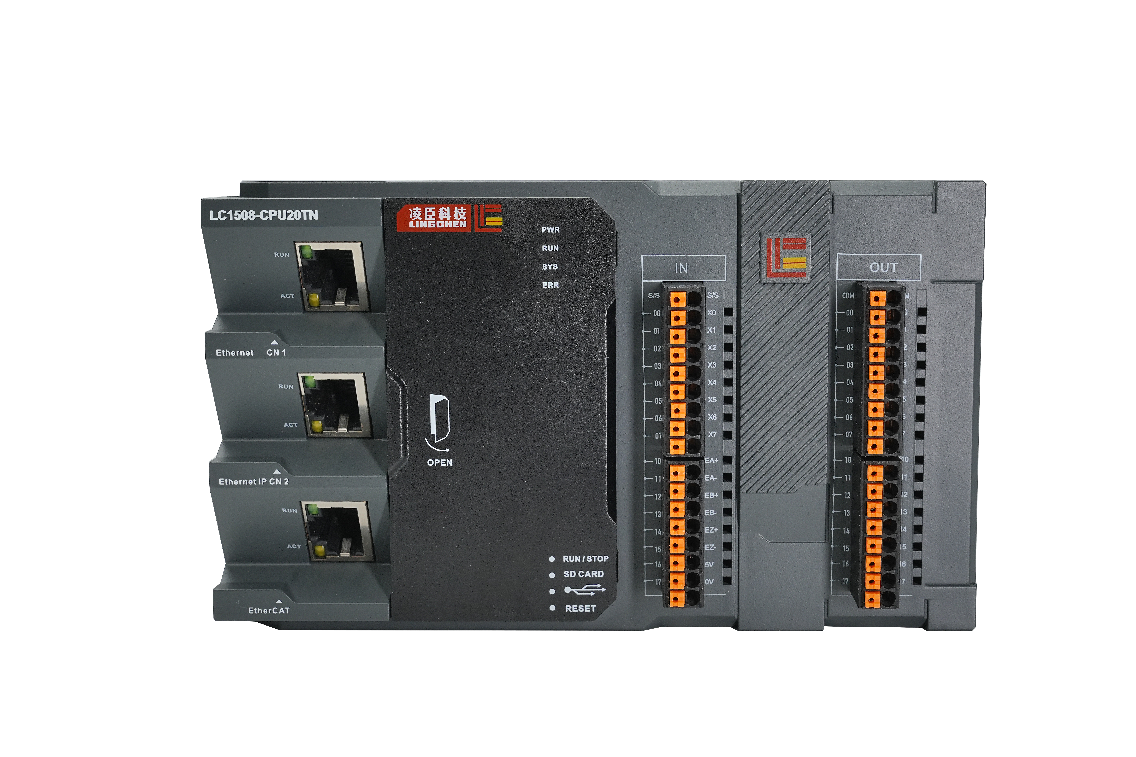
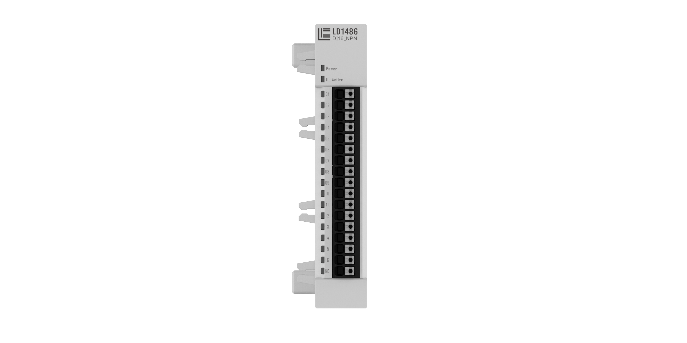

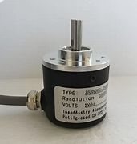
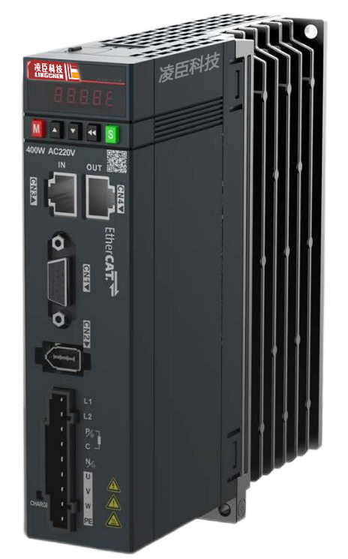
04
拓扑
LCT5100WE
LC1504
X1轴
X2轴
Y轴
机头

Slide 11


路虽远,行则将至; 事虽难,做则必成！
公司总部／苏州市凌臣采集计算机有限公司
公司地址／苏州市高新区滨河路625号创业大厦6楼
网站地址／www.szpcbase.com
全国服务热线／

Slide 12

苏州市凌臣采集计算机有限公司
Suzhou Lingchen Acquisition Computer Co.,Ltd

